Slide 1
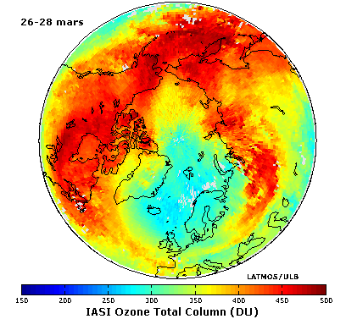
Destruction record d’ozone dans la stratosphère arctique en 2011
S. Godin-Beekmann, C. Clerbaux, J. Kuttippurath, LATMOS-IPSL
Des conditions météorologiques exceptionnelles et la concentration encore élevée de composés halogénés dans la stratosphère ont favorisé une destruction record d’ozone atteignant 40% en colonne totale en avril 2011
Cet évènement a été observé par l’instrument satellitaire IASI et simulé par le modèle de chimie-transport MIMOSA-CHIM
Chlore actif, HNO3, ozone et perte d’ozone simulés par MIMOSA-CHIM pendant l’hiver 2010/11
Température en Arctique vers 18 km
Contenu intégré d’ozone mesuré par IASI en mars 2011
Comparaison avec les pertes d’ozone simulées à 18 km pendant d’autres hivers arctiques

Slide 2
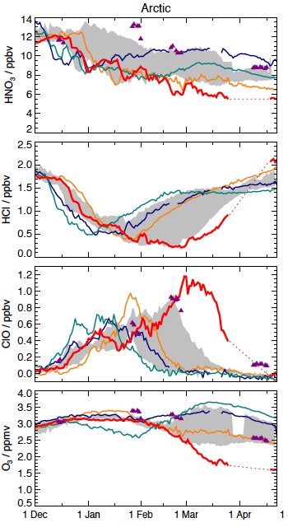
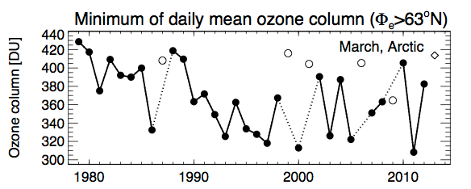
Ozone intégré et profils de constituants
Mesures combinées d’ozone total
Mesures AURA-MLS

Slide 3
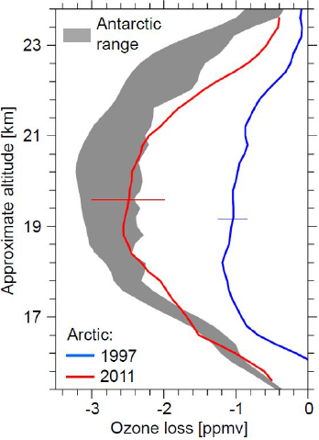
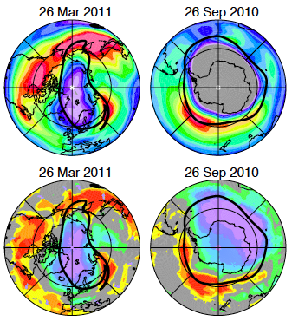

Comparaison des estimations de destruction d’ozone (arctique et antarctique)

Slide 4
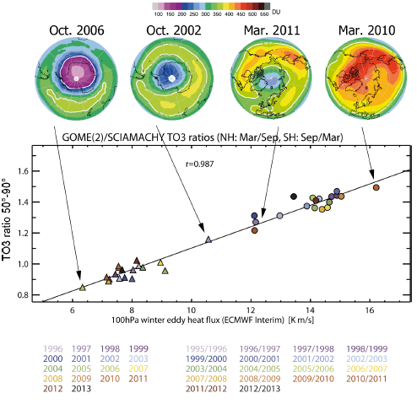
Rapport saisonnier printemps/automne d’ozone et lien avec processus dynamiques

Slide 5
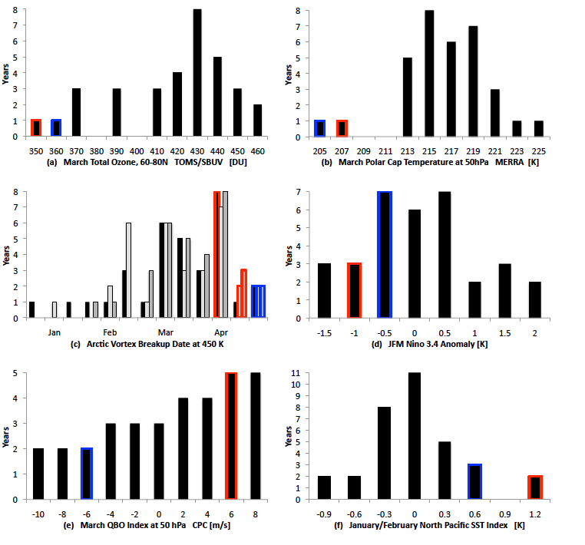
Histograms of total ozone and dynamical conditions during the 1979–2011 period
(a) March total ozone averaged between 60–
80 N ; (b) March Arctic polar cap temperature at 50 hPa ; (c) Date of the Arctic vortex breakup at 450K based on the NCEP-2
(black), NCEP-1 (light gray) and CPC (dark gray) reanalyses, binned into 10-day intervals; (d) Jan-Feb-Mar SST anomaly in the Niño 3.4 region; (e) March zonal winds in the equatorial region at 50 hPa; (f) January/February SST anomaly in the 40–50 N,
160–200 E region. Red (blue) outlines indicate the location of 2011 (1997)
Hurwitz et al., 2011

